Slide 1

Chào mừng các bé lớp mẫu giáo bé C3
Hoạt động: Tạo hình
Đề tài: Tạo hình từ lá cây
Lứa tuổi: 3- 4 tuổi
Giáo viên: Nguyễn Lê Hảo
Năm học: 2024-2025

Slide 2

1.Ổn định tổ chức, gây hứng thú

Slide 3
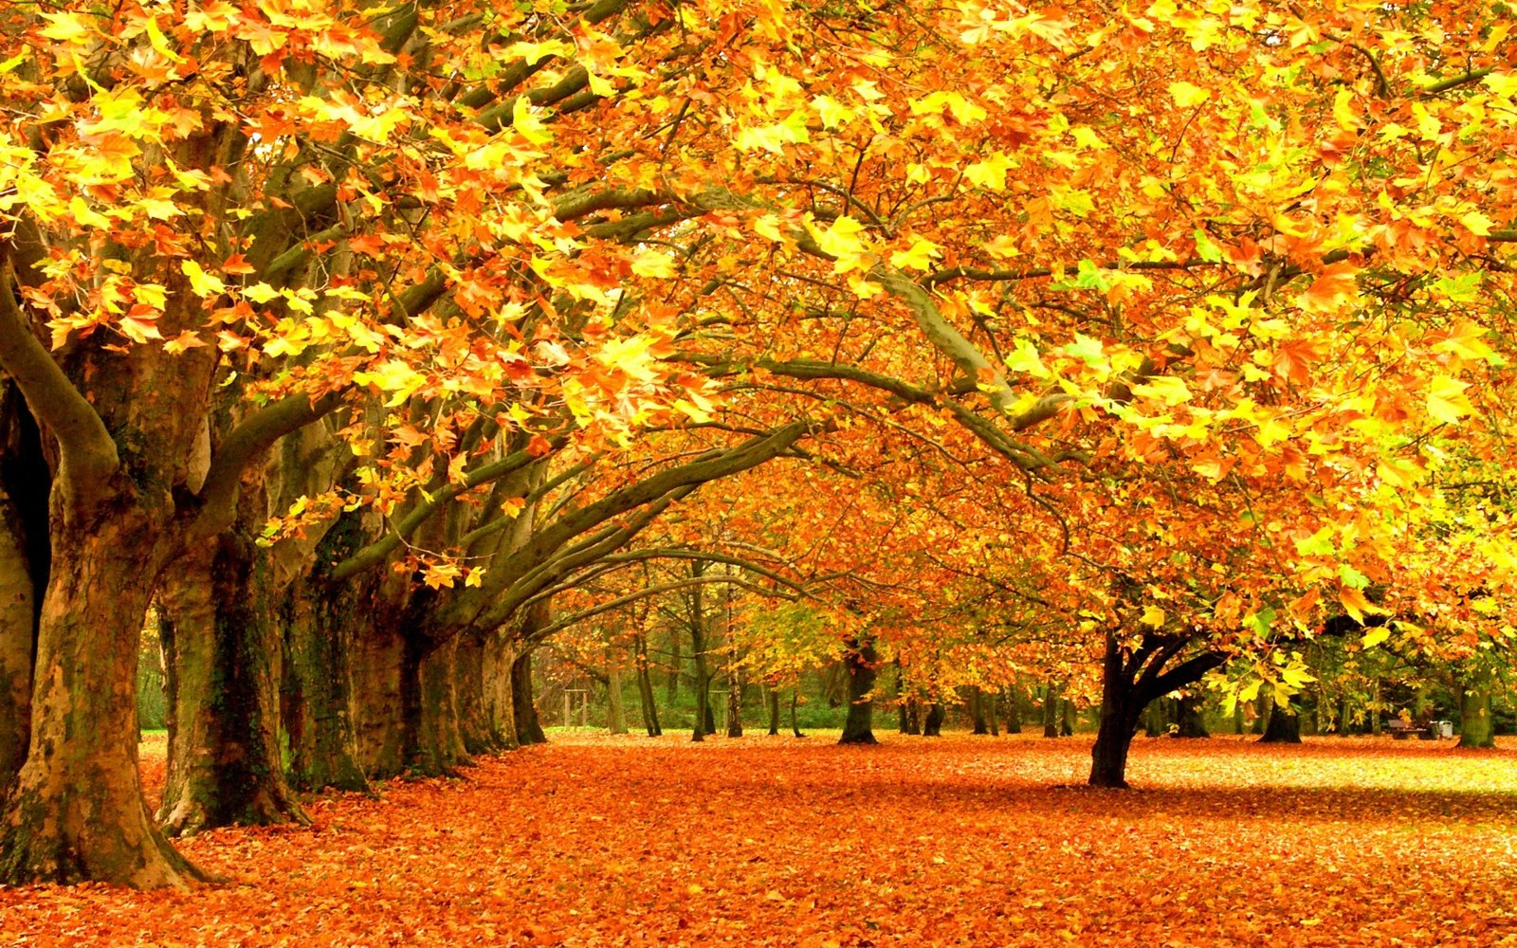

Slide 4
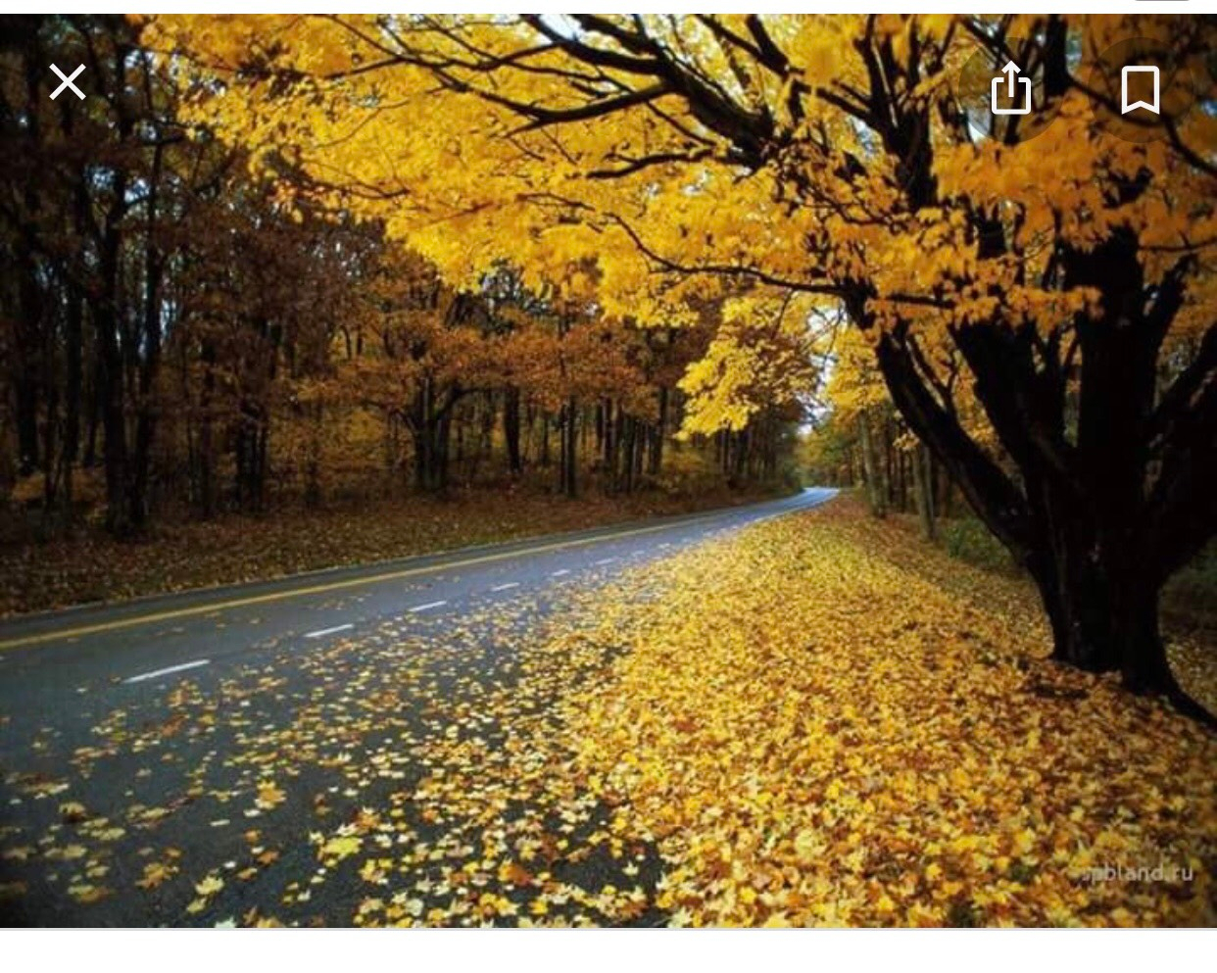

Slide 5

Mở rộng:

Slide 6
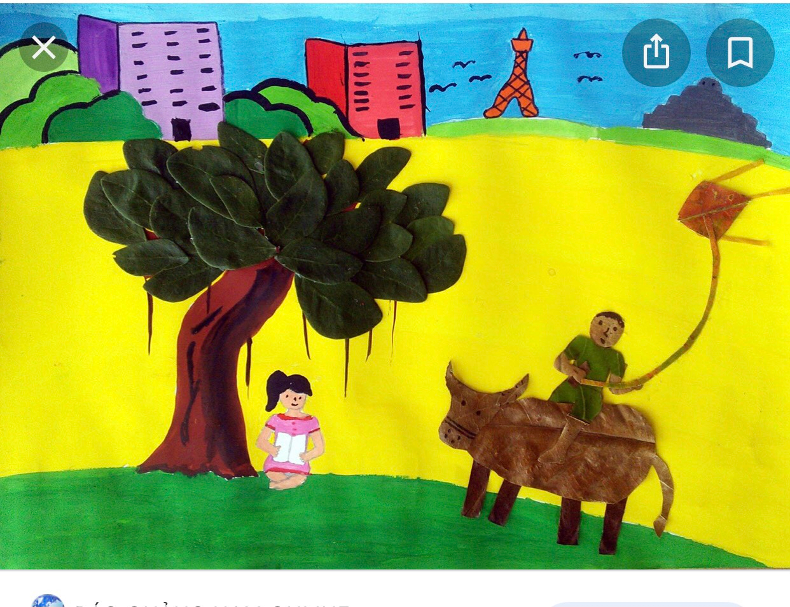

Slide 7

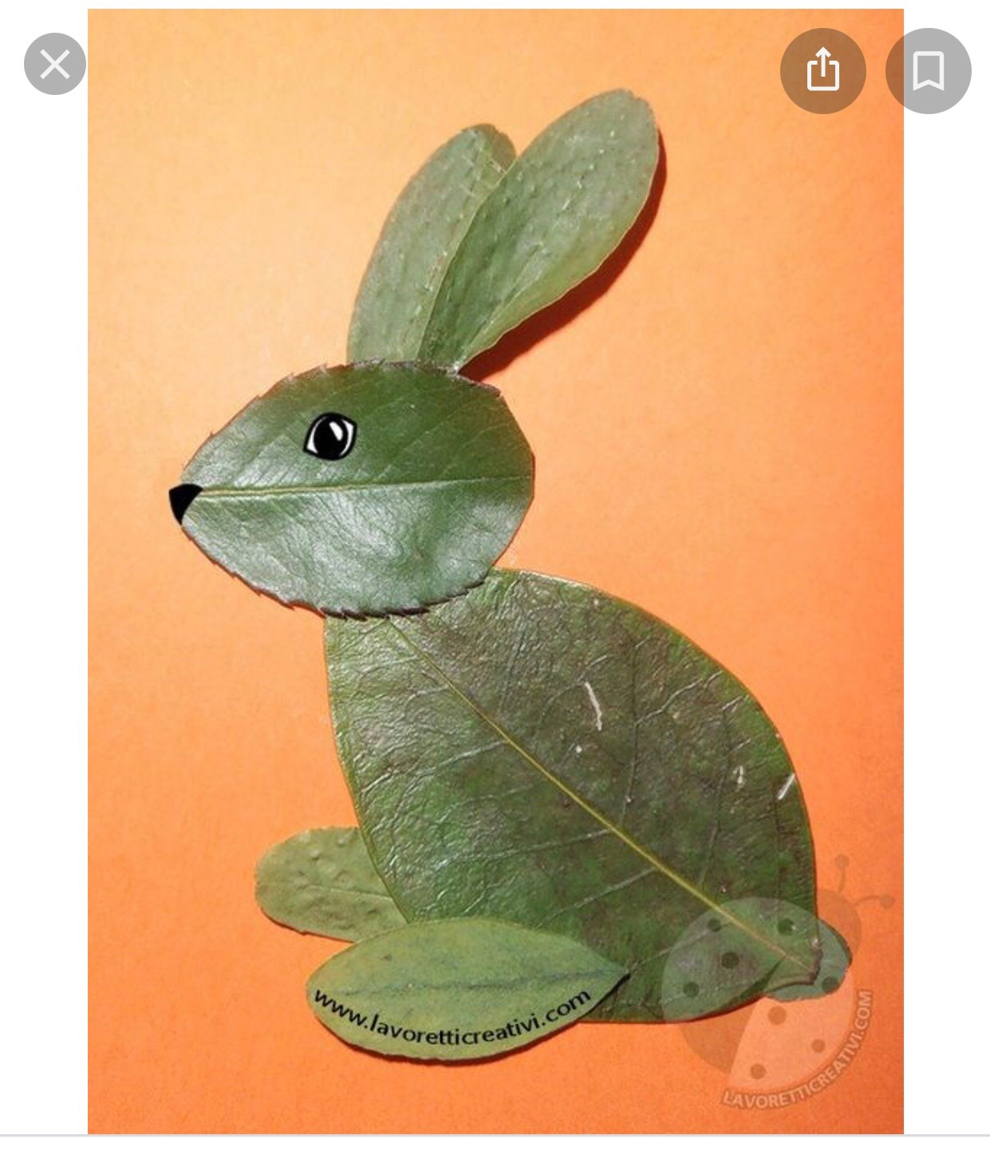

Slide 8
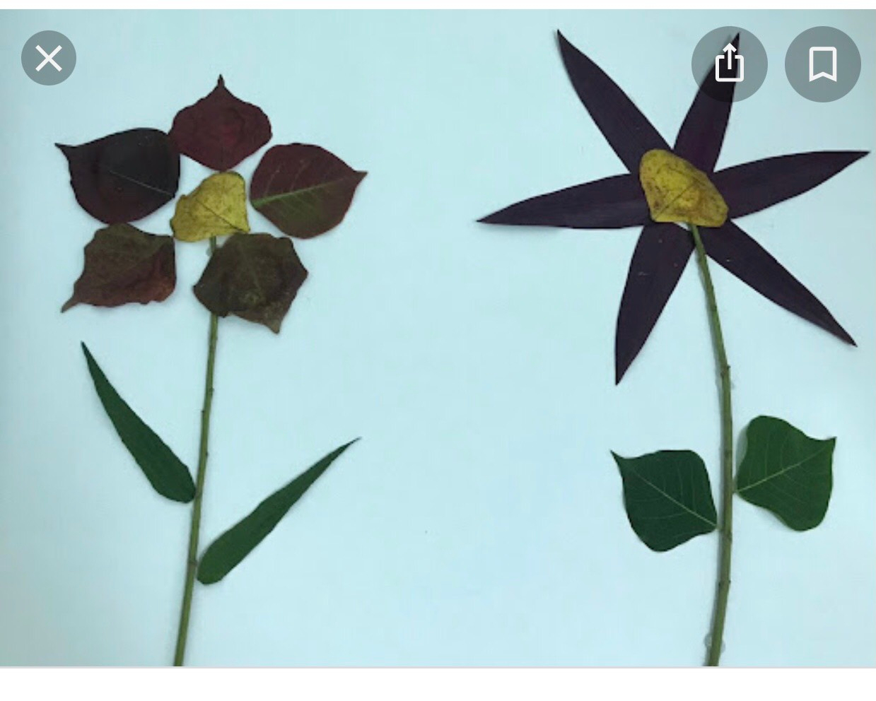

Slide 9
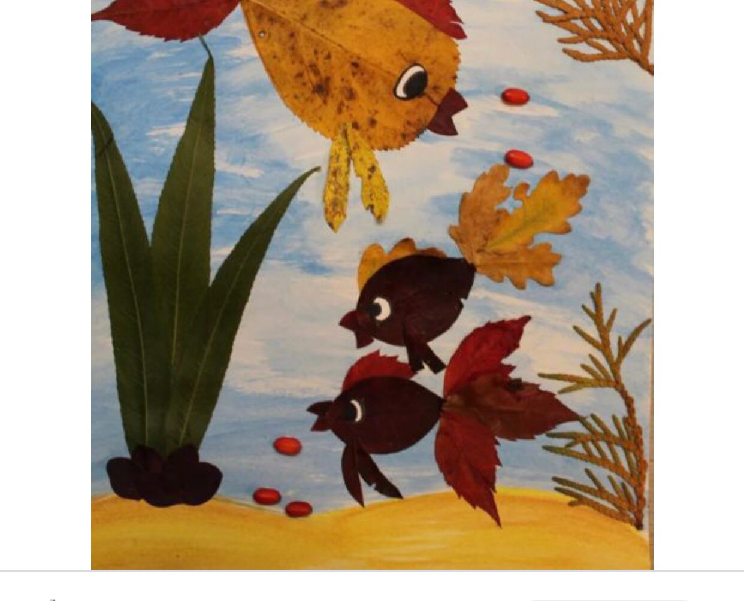

Slide 10

3. Kết thúc
Chúc các con chăm ngoan học giỏi

